Slide 1
Aplikacja z ogłoszeniami „AdWise”
Jakub Święs

Slide 2

Ogólna idea aplikacji:
Polega na stworzeniu platformy, która umożliwia użytkownikom publikowanie ogłoszeń oraz przeglądanie ofert innych użytkowników.
Aplikacja ma za zadanie ułatwić użytkownikom znalezienie interesujących ofert oraz umożliwić im promowanie własnych produktów czy usług.

Slide 3
Technologie
Spring Boot
Łatwość w użyciu: Spring Boot zapewnia łatwe i szybkie uruchomienie nowego projektu, eliminując potrzebę konfigurowania i zarządzania wieloma bibliotekami i narzędziami.
Wysoka produktywność: Spring Boot oferuje wiele gotowych rozwiązań, takich jak automatyczne konfiguracje, wbudowane serwery aplikacyjne i narzędzia deweloperskie.
Modularność i rozszerzalność: Spring Boot opiera się na modularnej architekturze, co umożliwia łatwe dodawanie i usuwanie funkcji z aplikacji. Dzięki temu programiści można dodawać nowe funkcje bez konieczności przerabiania całej aplikacji.
Wsparcie społeczności: Spring Boot cieszy się dużą popularnością w społeczności programistycznej i posiada aktywną społeczność użytkowników oraz deweloperów. Istnieje wiele dostępnych materiałów edukacyjnych, dokumentacji oraz darmowych i płatnych zasobów, które mogą pomóc w rozwiązywaniu problemów i doskonaleniu umiejętności.

Slide 4
Technologie
React
Komponentowa architektura: React opiera się na komponentowej architekturze, co umożliwia tworzenie aplikacji w modułowy sposób. Możesz budować aplikację z mniejszych, ponownie wykorzystywalnych komponentów, co ułatwia zarządzanie kodem i jego rozwój.
Virtual DOM: React wykorzystuje wirtualny DOM, który zapewnia efektywne renderowanie interfejsu użytkownika poprzez minimalizowanie aktualizacji rzeczywistego DOM. Dzięki temu aplikacja jest bardziej wydajna i responsywna, nawet przy dużej ilości danych.
Bogata społeczność: React cieszy się ogromną popularnością w społeczności programistycznej i posiada duży i aktywny ekosystem narzędzi, bibliotek i komponentów. Możesz skorzystać z wielu gotowych rozwiązań, które przyspieszą rozwój Twojej aplikacji.

Slide 5
Technologie
Bootstrap
Do bazy danych na czas development użyję H2

Slide 6
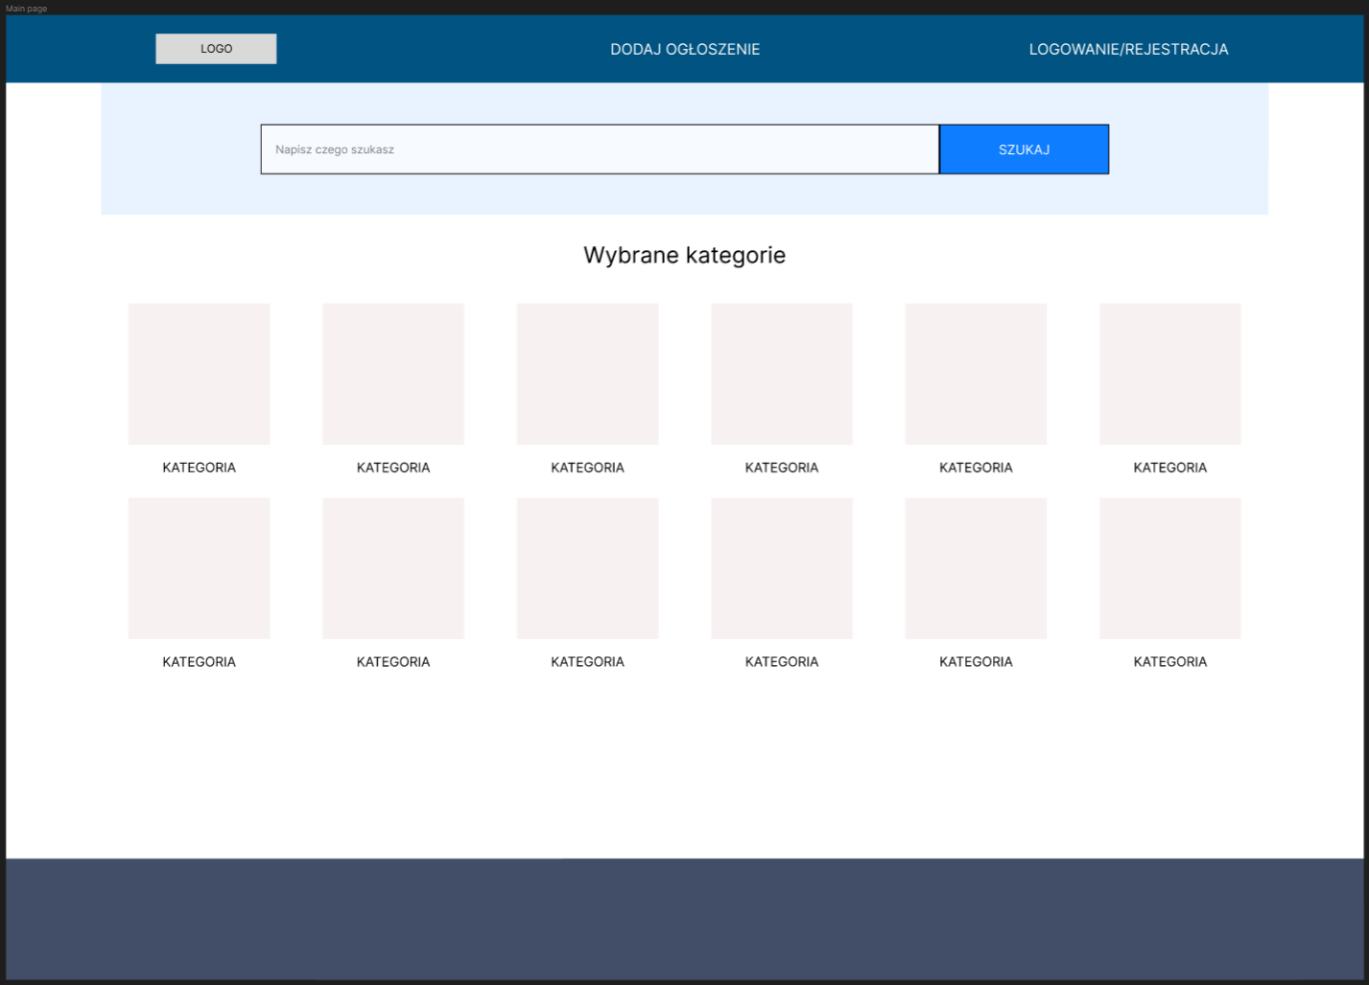
Wygląd aplikacji

Slide 7
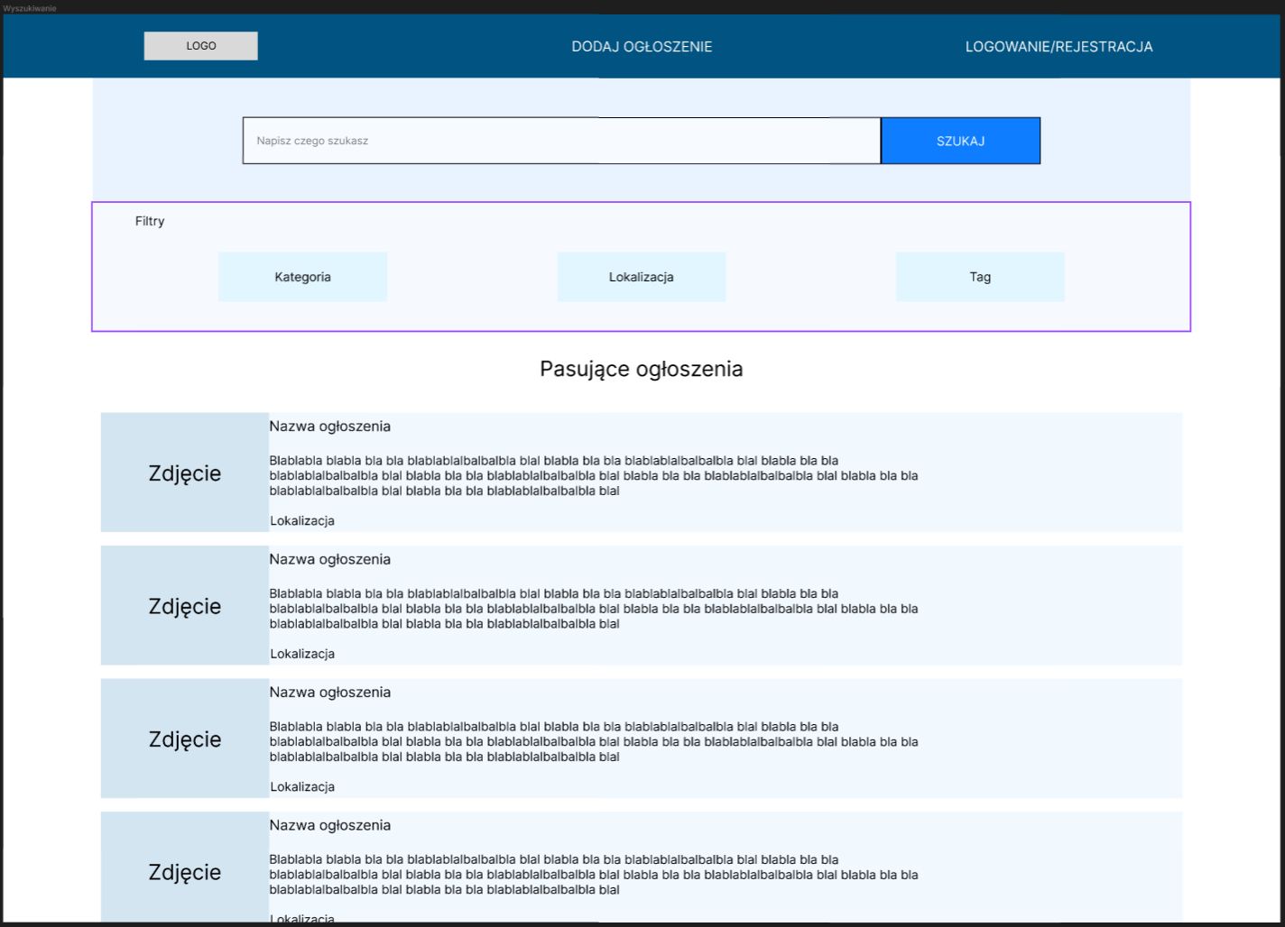
Wygląd aplikacji

Slide 8
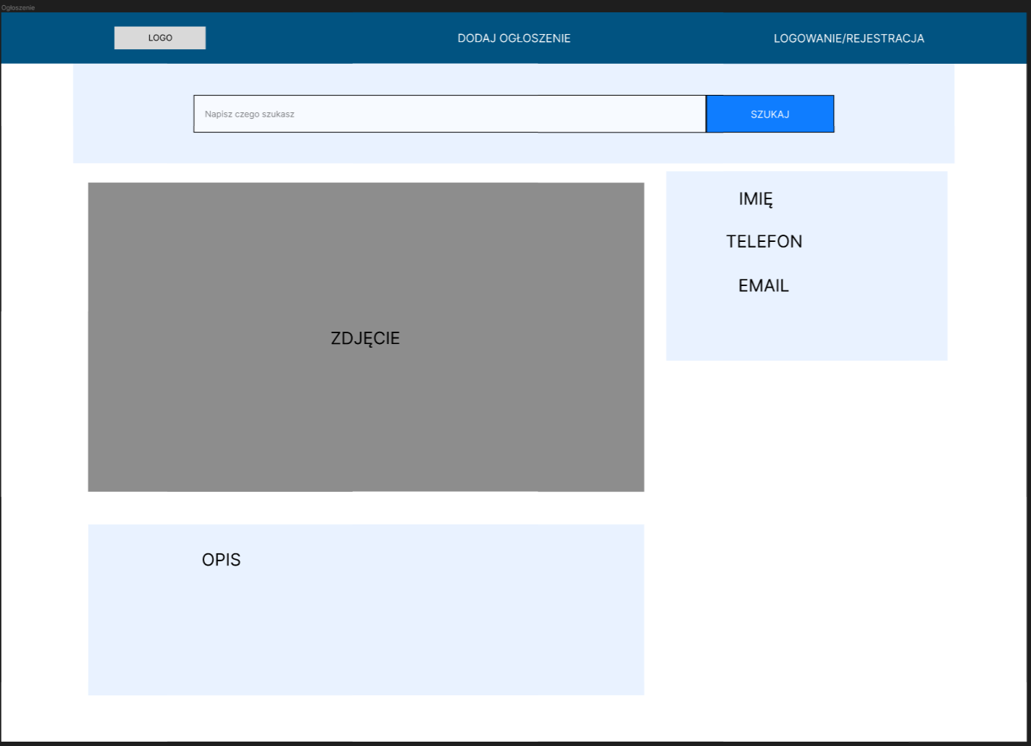
Wygląd aplikacji

Slide 9
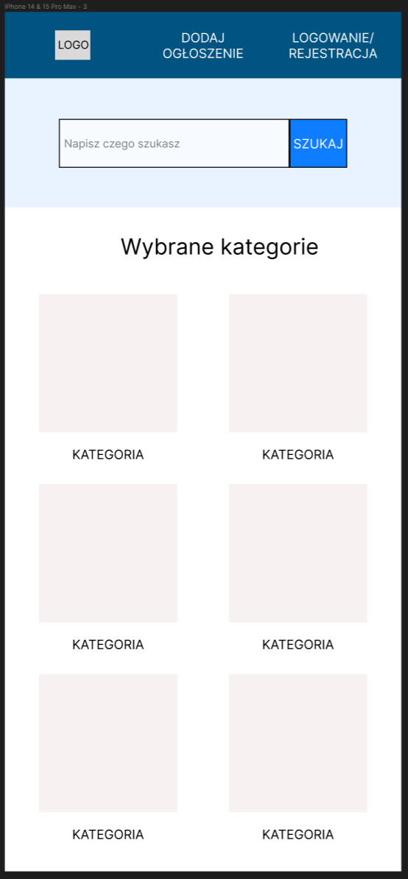
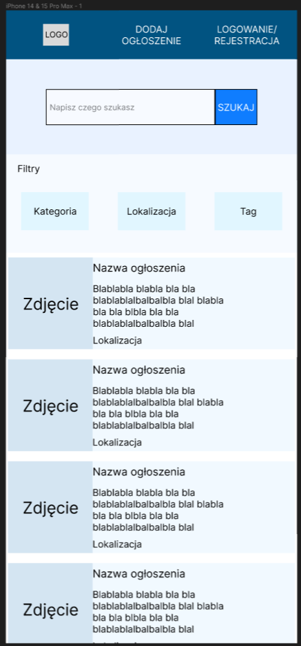
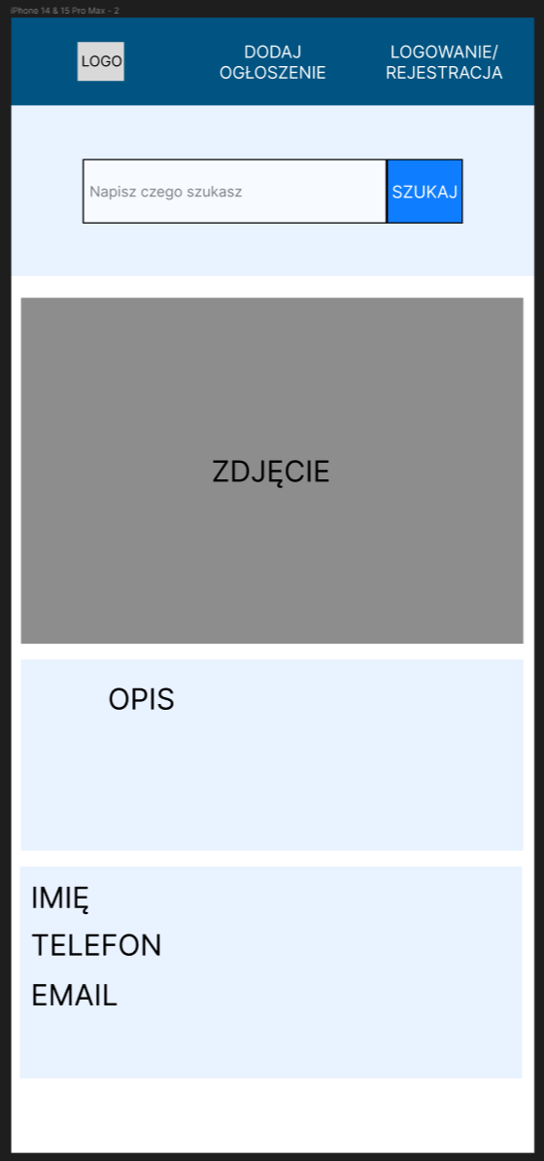
Responsywność

Slide 10
Funkcjonalności
Logowanie/Rejestracja
Dodawanie ogłoszeń
Przeglądanie ogłoszeń
Szczegóły ogłoszenia
Wyszukiwanie ogłoszeń z użyciem filtrów

Slide 11
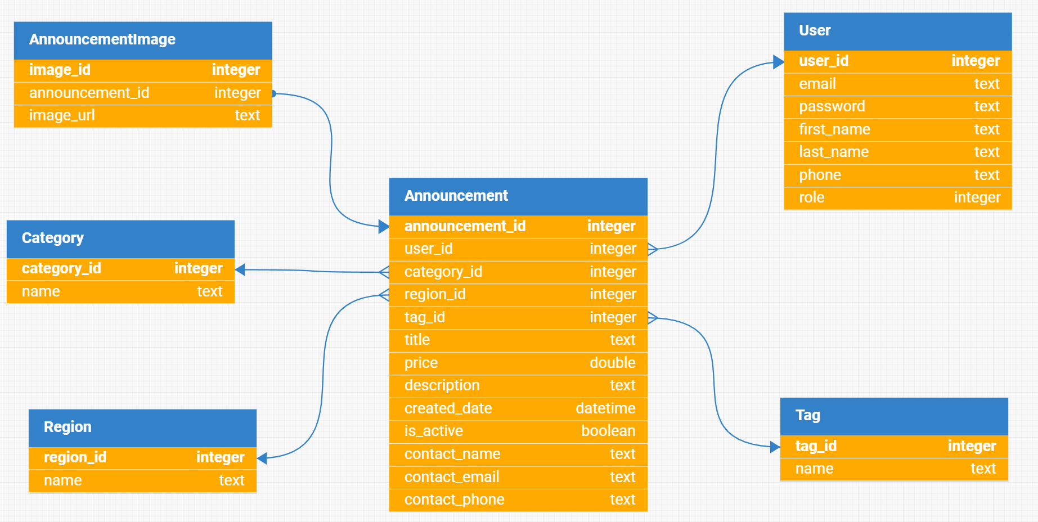
Schemat bazy danych

